Slide 1


IEP NUEVO PITÁGORAS
Lunes 07 de mayo del 2020
CURSO: COMUNICACIÓN
GRADO: 5TO PRIMARIA
PROFESORA: FANY SÁNCHEZ OVALLE
TEMA: EL LENGUAJE

Slide 2
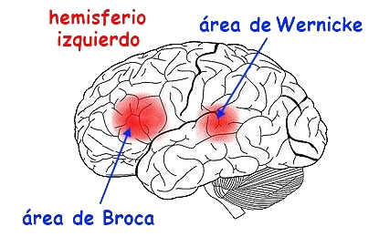
EL LENGUAJE
Definición Es la facultad exclusivamente humana que se usa para comunicar nuestros pensamientos y emociones.
Características:
UNIVERSAL. Porque todos los seres humanos lo usan sin diferenciar lenguas o culturas.
RACIONAL. porque necesita una coherencia lógica en los mensajes. Si comparamos a los animales con el hombre, observamos esta diferencia.
INNATO. Porque el lenguaje lo adquirimos desde que nacemos.
BIOLÓGICO. Se encuentra ubicado en el hemisferio izquierdo del cerebro en la zona de Broca y de Wernicke.

Slide 3

FUNCIONES DEL LENGUAJE
Tenemos:
1. REPRESENTATIVA. Informa sobre hechos concretos que se realiza en nuestro entorno.
Ejemplo: Los alumnos sacaron buenas calificaciones.
El coronavirus es una enfermedad mortal.
2. EXPRESIVA O EMOTIVA. Expresa los sentimientos y emociones. .
Ejemplo: ¡Qué alegría verte!
Ojalá se encuentre la cura para esta enfermedad.

Slide 4


FUNCIONES DEL LENGUAJE
3. APELATIVA O CONATIVA. Expresa orden o petición.
Ejemplo: Lávate las manos con jabón más de veinte segundos.
Dígame la hora, por favor.
4. FÁTICA O DE CONTACTO . Tiene la finalidad de verificar y asegurar la correcta comunicación.
Ejemplo: ¡Alo, alo…!.
¡uno, dos, tres …probando micro…!

Slide 5
FUNCIONES DEL LENGUAJE
5. METALINGUÍSTICA. Esta función usa el lenguaje para hablar del mismo lenguaje.
Ejemplo: El Sustantivo nombra a todos los seres vivos o inertes.
El emisor es quien envía el mensaje.
6. POÉTICA O ESTÉTICA Este lenguaje busca agradar, cautivar, buscar sensaciones en el receptor. Hace uso de figuras literarias, rimas, versos, etc. Es usado por los literatos.
Ejemplo: “Me gustas cuando callas porque estas como ausente,
y me oyes desde lejos, y mi voz no te toca”
Pablo Neruda

